Slide 1



Outil d’aide en mathématique
Graspable Math primaire
Lien de la présentation :
https://bit.ly/mst27mai20
Créé par le Service national du RÉCIT MST 2020 CC BY-NC-SA

Slide 2


Bonjour!
http://recitmst.qc.ca
Louise Roy et Sonya Fiset
Service national du RÉCIT MST
Marie-Josée Marineau-Harnois et Jean Chouinard
Service national du RÉCIT de l’adaptation scolaire
Créé par le Service national du RÉCIT MST 2020 CC BY-NC-SA

Slide 3
Plan de la rencontre
Bienvenue
COP
Qui êtes-vous? Quel ENA?
Quoi? Pourquoi?
Vivons l’expérience élève …
Aide à l’apprentissage avec Graspable Math
  Configuration de l’environnement
  Activités
  Canvas
Questions, échanges
Badges
Notes:
Partage de quelques points avec Marie-Josée

Slide 4
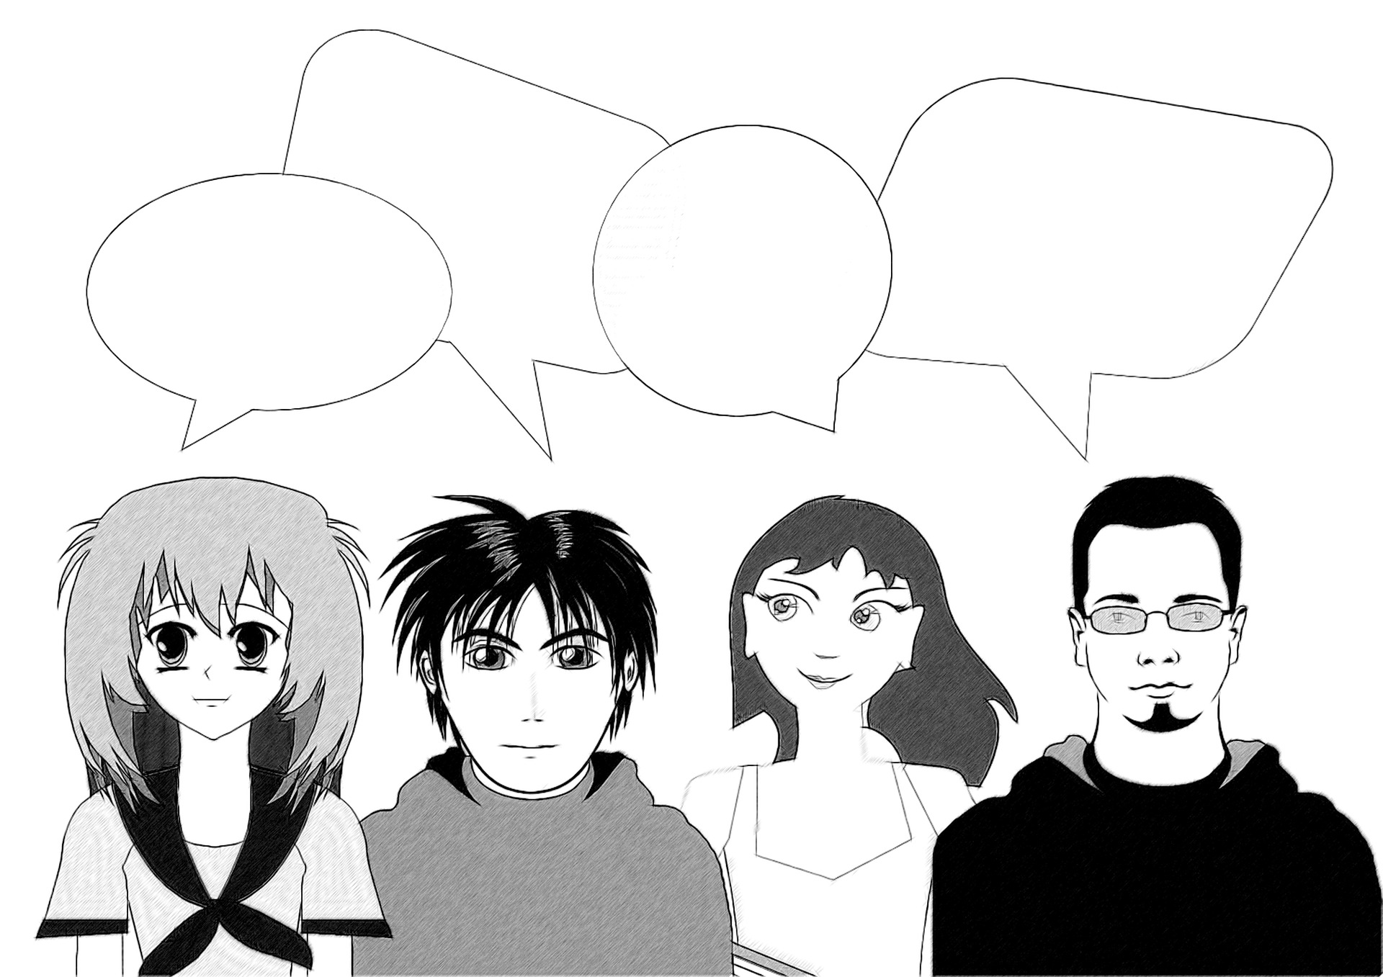
COP
Intention pédagogique
Exploration
Grille d’analyse en lien avec différentes problématiques
Prochaine rencontre
Source de l’image: https://pixabay.com/fr/
Notes:
Retour sur le guide intention d’écoute :
MJ lien à mettre

Slide 5

Qui êtes-vous?
Nom, CS
(clavardage)
Document collaboratif
Besoins, préoccupations et questions
Notes:
Besoins, préoccupations et questions : https://docs.google.com/document/d/1rVuMPQFuffPaHTec17L5FGoOOGxAb2K_X73EZ2Vqp9E/edit?usp=sharing

Slide 6



Quel ENA utilisez-vous?
(Environnement Numérique d’apprentissage)
Autre
Notes:
Utilisation des outils d’annotation de Zoom

Slide 7
Votre rapport au numérique ?
Je suis comme un poisson dans l’eau! 😀
Je commence à vraiment m’amuser! 😊
J’apprivoise… lentement mais sûrement! 😕
C’est la panique! J’en dors plus la nuit… 😱
Notes:
Annoter ou écrire dans le clavardage

Slide 8

L’application en ligne Graspable Math
Manipulation d’expressions mathématiques et algébriques
Application qui permet de créer, d’enregistrer, de partager et de noter des exercices et des leçons
En ligne : https://graspablemath.com
L’extension Chrome (pas vue dans ce webinaire)
Notes:
Ce n’est pas un outil pour faire des quiz, ni pour évaluer. Le but de cette application est la compréhension et l’apprentissage. Comment comprendre les concepts de mathématique en allant au-delà des trucs et des procédures.
Aucune installation nécessaire; peut être utilisé sans connexion. Accessible sur ordinateur (avec Chrome et Firefox) et sur appareils mobiles.

Slide 9
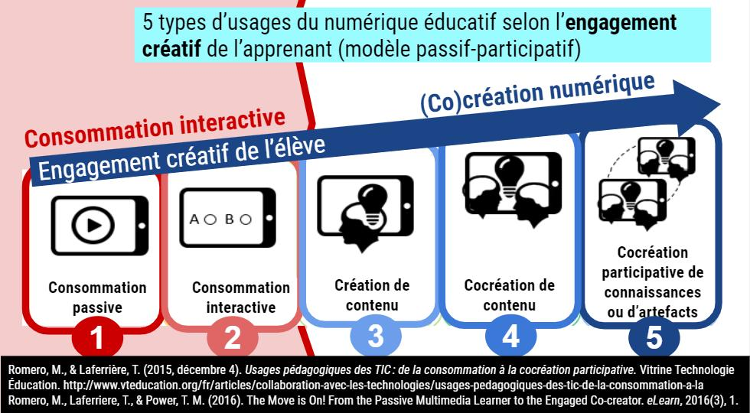
Pourquoi? Du passif à l’engagement créatif
Notes:
Avec cette application, l’élève ne crée pas nécessairement du contenu destiné à être partagé, il crée des connaissances pour lui. C’est un logiciel qui permet une approche inductive.

Slide 10
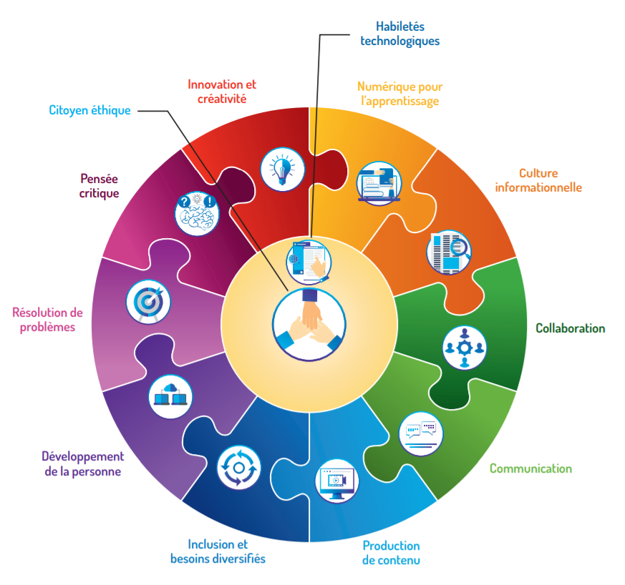
Pourquoi ?
Cadre de référence de la compétence numérique
Source : MEES - Avril 2019
12 dimensions
version interactive
Continuum de développement de la compétence numérique
Source : MEES -
Janvier 2020
Notes:
Les dimensions les plus concernées sont utiliser le numérique pour l’apprentissage et développer des stratégies de résolution de problèmes.

Slide 11
Objectif : Découvrir les activités et le canvas
Tutoriels enseignants :
https://graspablemath.com/learn
Se connecter :
https://activities.graspablemath.com/
Tutoriel élèves, nécessite un compte :
https://graspablemath.com/projects

Slide 12
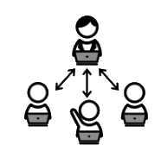
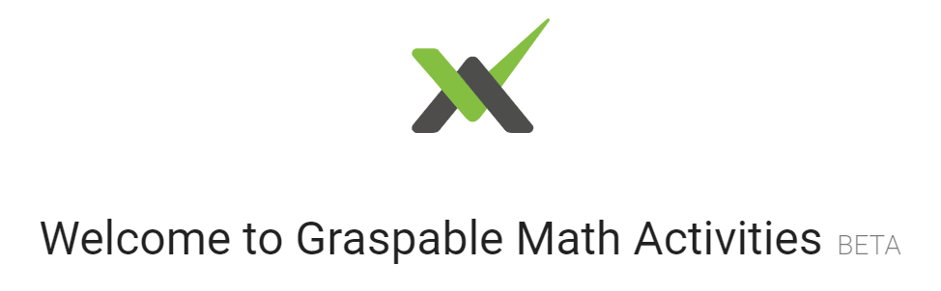
Les activités
Notes:
Préciser que les activités sont encore en mode BETA, en ligne depuis le mois de mars seulement. Sera probablement bonifié dans les prochains mois.

Slide 13
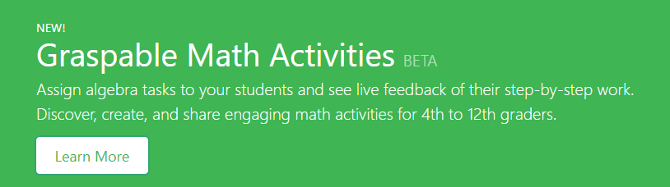
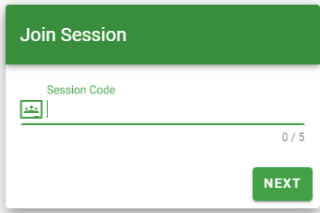
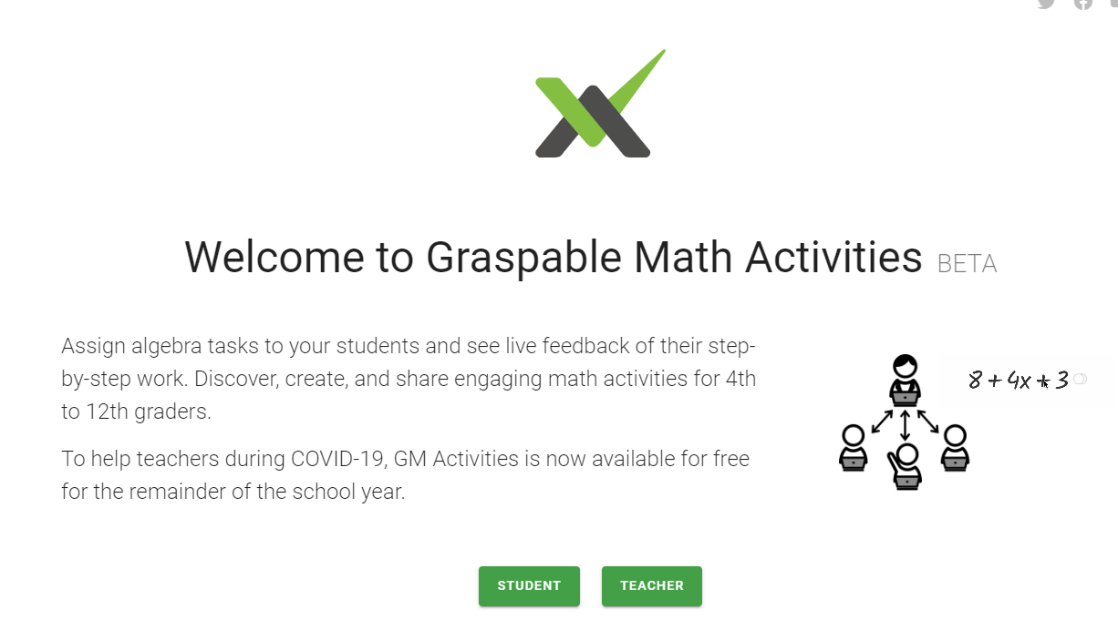
Exemple d’activité au primaire
Se connecter : https://activities.graspablemath.com/
Code de l’activité :
BUCUZ
Notes:
Avant d’aller plus loin, on va vous faire faire quelques exercices de mathématique. Soyez attentifs, car je vais voir tout ce que vous faites.
Activité comme un élève : BUCUZ Laisser quelques minutes (5 à 10 minutes) pour faire les tâches. Attendre que tout le monde ait complété.
Application arithmétique , équation, exponentiel, graphique, égalité, priorité des opérations, associativité, distributivité, plus petit, plus grand

Slide 14
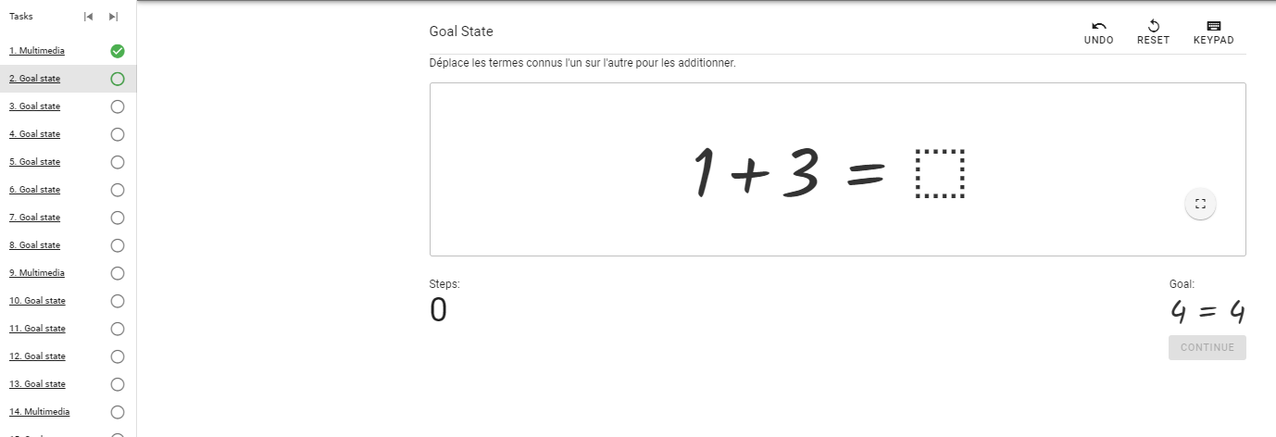
Vue de l’élève lorsqu’il fait l’activité
Partage sur la pertinence de l’activité.
Notes:
L’élève voit sa progression, ce qu’il lui reste à faire avec le type de tâche. En même temps, l’interface est très sobre et épuré, rien qui le distrait. Poser des questions, prendre les commentaires, ce qu’ils en pensent en tant qu’experts, pour des élèves ayant besoin de soutien. Questions sur: l’élève est-il bien accompagné, est-ce qu’il sait ce qu’il a à faire? Sinon, que manque-t-il? Sur la motivation, sur le nombre de tâches, sur l’apprentissage potentiel… on partage, de vive voix ou dans le clavardage.
Soutien pour les difficultés motrices, langagières, visio-spatiales et organisationnelles.

Slide 15
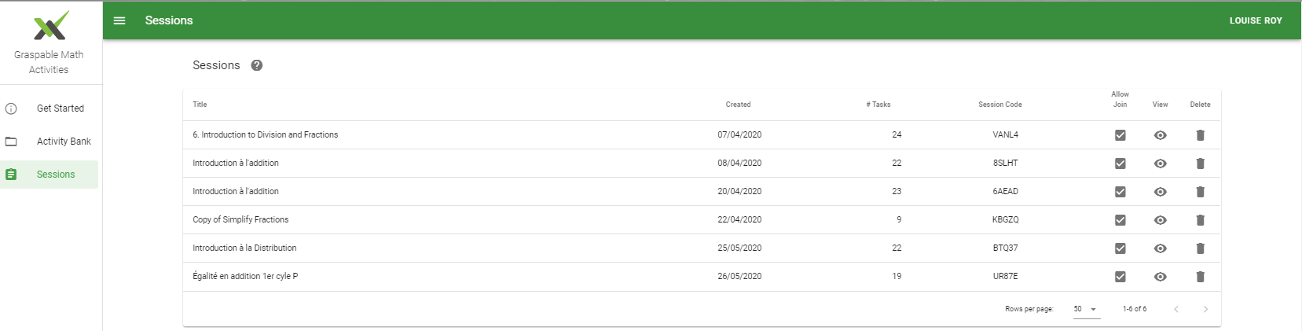
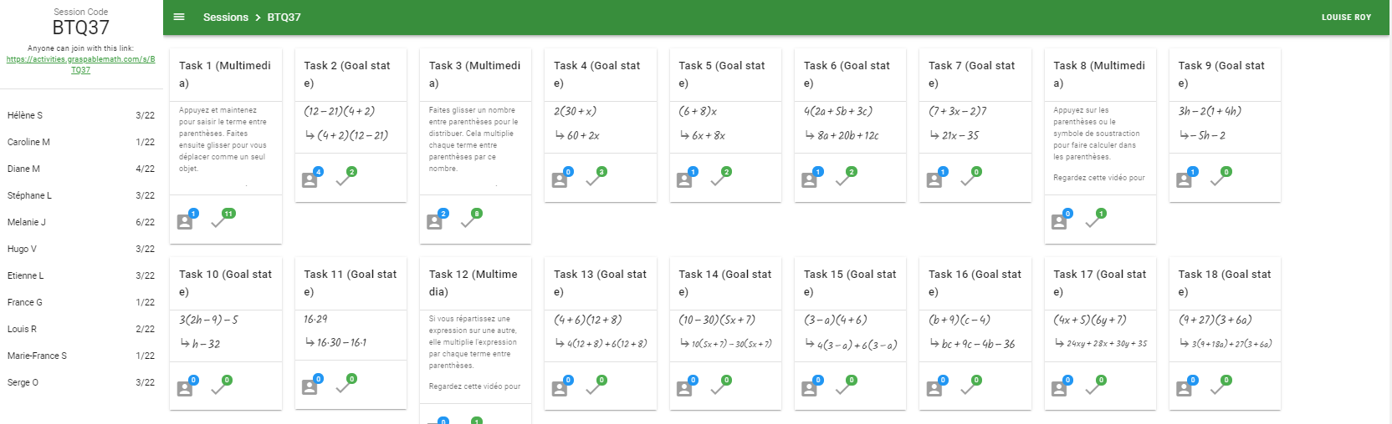
Vue de l’enseignant
Notes:
Montrer

Slide 16
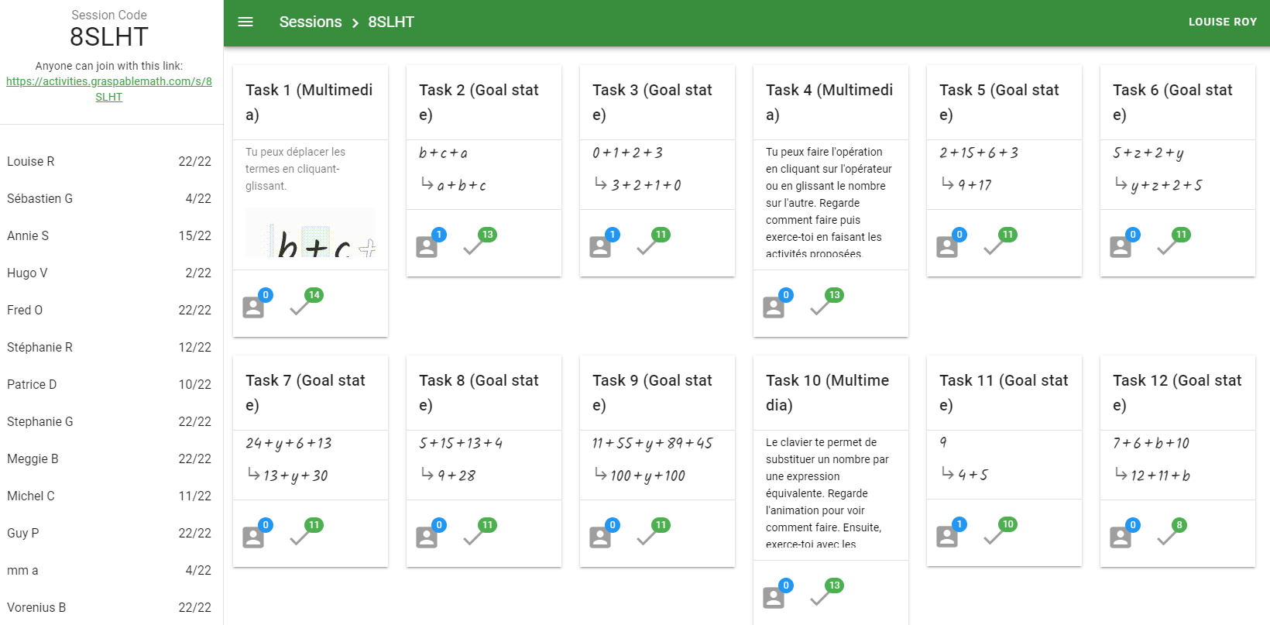
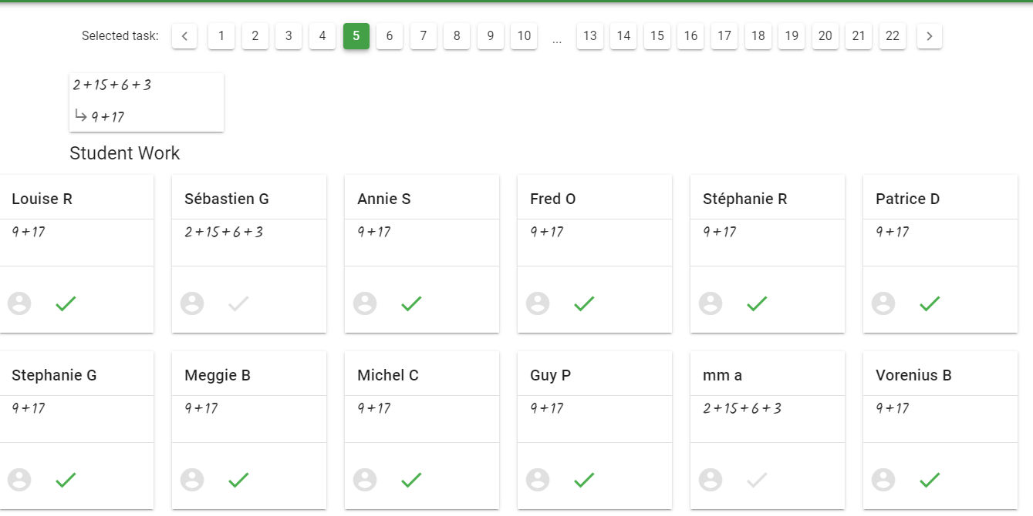
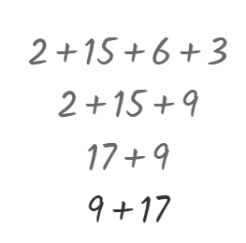
Vue de l’enseignant lorsque les élèves font l’activité
Notes:
Peut être en synchrone ou pas. On peut voir l’ensemble ou par tâche et voir les démarches faites par chaque élève.
Montrer la session de l’activité qu’on vient de faire.

Slide 17
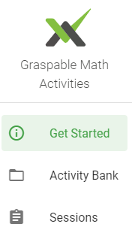

Tutoriels
(Get Started)
Banque d’activités
(Activity Bank)
Sessions
Espace enseignant
Notes:
Dans le menu, trois onglets, soit la page d’accueil, la banque d’activités et les sessions. La banque d’activités contient les activités publiques, les activités vedettes et nos activités personnelles. On peut créer une session à partir des activités publiques. On peut copier une activité publique pour ensuite la modifier. On peut créer une activité pour ensuite la rendre publique.

Slide 18
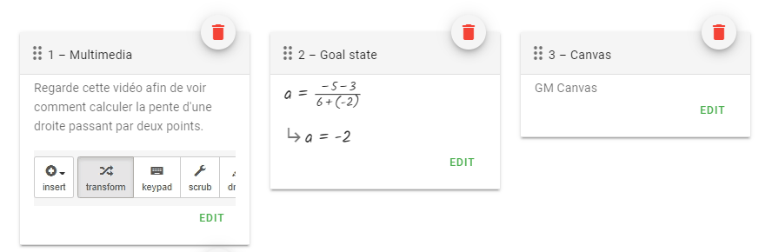
Que peut contenir une activité
Multimédia: sert surtout pour montrer la technique. Image en GIF animé;
Goal state: l’élève s’exerce avec la technique, il doit atteindre un but;
Canvas: résolution de problème, l’élève a appris les techniques, on lui demande alors de résoudre une tâche à l’aide de ce qu’il vient d’apprendre.
Vidéos pas à pas sur la façon de créer des activités
Notes:
L’activité doit avoir un objectif pédagogique bien défini.

Slide 19
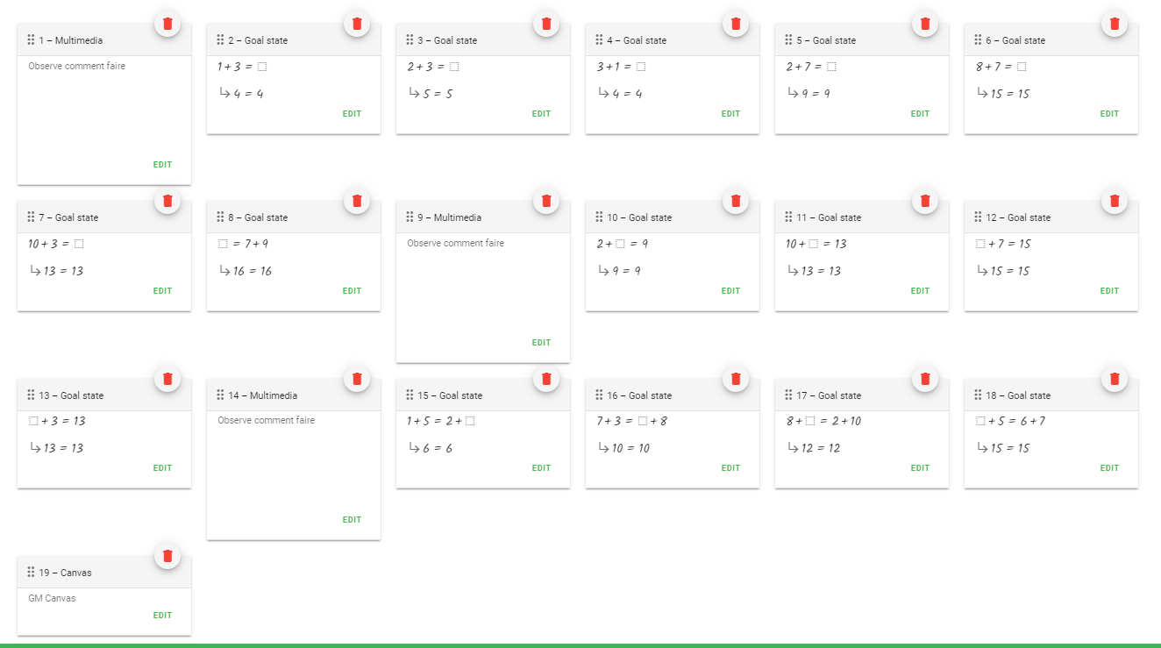
Vue d’une activité par l’enseignant
Notes:
Dans cet exemple, il y a 19 tâches dont trois en multimédia et une de type canvas

Slide 20
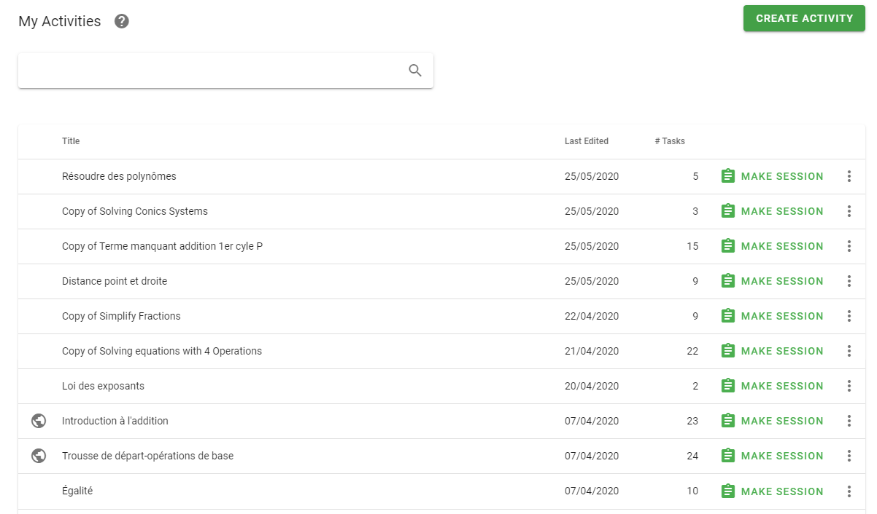
Caractéristiques des activités
Peuvent être partagées publiquement
Les activités publiques peuvent être utilisées en session
On peut copier les activités publiques pour les modifier
Possibilité de faire plusieurs sessions différentes avec la même activité
Les élèves n’ont pas besoin de compte pour faire l’activité

Slide 21
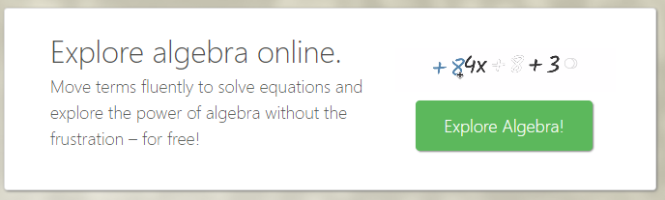
Le canvas
https://graspablemath.com/canvas

Slide 22
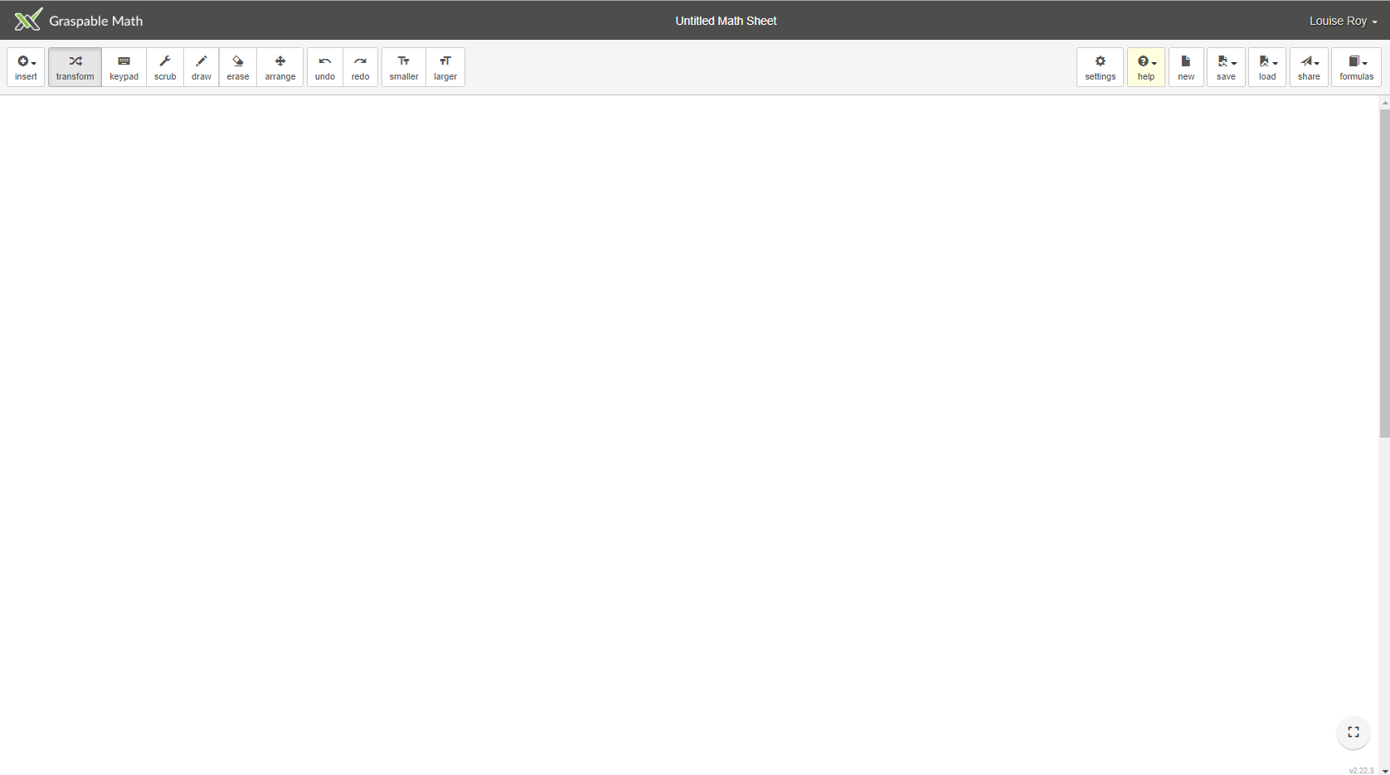
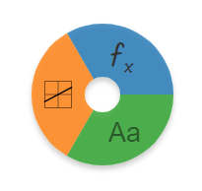
Présentation du canvas
On clique partout!
Notes:
Ouvrir le canvas, montrer la gestuelle de base puis laisser quelques minutes pour explorer (session “on clique partout”)

Slide 23
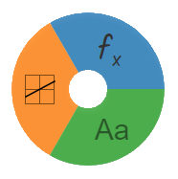
Configuration de l’environnement
Démonstration
Respect des règles
Copie des objets
Affichage des étapes
Remplacement d’un nombre (KeyPad)
Terme manquant
Organisation et déplacement des objets
Suivi des nombres (scrub)
Page extensible
Ajout de texte, de graphique et de vidéos
Configuration selon le niveau de l’élève
Enregistrement de la configuration lors de l’élaboration des activités
Configuration à la carte selon l’intention pédagogique
Notes:
Mettre le lien ou démontrer la configuration: https://drive.google.com/file/d/1rFST9laRJu0NAs4jT34WrpyDBlq0aKhq/view?usp=sharing
Consignes par vidéos (YouTube seulement) ou écrite
Déplacement d’un terme négatif en exemple pour démontrer l’associativité
fonction KeyPad pour faire la décomposition, composition, groupe de 10, à remplacer par 2 nombres ou plus
organisation : laisser les traces, organiser ses calculs, colonnes, essais et erreurs,
factoriser un nombre
Ouvrir l’activité Formation-primaire: https://graspablemath.com/canvas/?load=_cc43f234c84a57d7
Faire d’abord une démonstration puis montrer les éléments de configuration.

Slide 24

À votre tour!
Expérimentez avec des manipulations sur:
Les quatre opérations avec des nombres entiers;
Les quatre opérations avec des fractions;
Les quatre opérations avec des nombres décimaux;
La priorités des opérations;
La recherche de termes manquants;
Etc...
Créez un compte pour conserver votre travail et pour partager des activités avec les élèves.
Source de l’image: https://pixabay.com/fr/
Notes:
Laisser du temps, soit 10 à 15 minutes, mais garder les conversations ouvertes pour les questions… faire ensuite les démonstrations pour les questions

Slide 25

Suivi de l’expérimentation
L’élève ...
...travaille à son rythme
...expérimente
...apprend par l’observation
L’enseignant...
...voit les étapes de la démarche
...fait des captures d’écran
Partage de vos commentaires et de vos observations!
Source de l’image: https://pixabay.com/fr/
Notes:
Vue de l’enseignant : réussite, retour sur un exercice,
rétroaction par Classroom
motricité fine, geste moteur, dyscalculie, probablement pas en évaluation donc en enseignant
enseignement universel
payant information
utile pour faire des corrigés d’exercices plus complexes avec des captures d’écran pour remplacer le ruban mathématique
https://www.cartablefantastique.fr/outils-pour-compenser/le-ruban-word/ en complément

Slide 26
Bonus applications

Slide 27


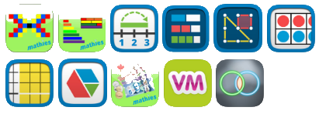
Chicken Coop Fraction Games
2048
Applications et PDA math
En anglais
Un seul type d’activité pour la version gratuite
Plusieurs niveaux et options de configuration
Plusieurs applications pour ce type de jeu
Plutôt addictif
Développement de stratégies de résolution de problèmes
Notes:
Chicken Coop Fraction Games https://apps.apple.com/us/app/chicken-coop-fraction-games/id484561886
2048 https://apps.apple.com/us/app/2048/id840919914

Slide 28



Besoins, préoccupations et questions
Source des images: https://pixabay.com/fr/
Notes:
Période d’échange, Besoins, préoccupations et questions : https://docs.google.com/document/d/1rVuMPQFuffPaHTec17L5FGoOOGxAb2K_X73EZ2Vqp9E/edit?usp=sharing

Slide 29
COP
Intention pédagogique
Exploration
Grille d’analyse en lien avec différentes problématiques
Prochaine rencontre
Source de l’image: https://pixabay.com/fr/
Notes:
Retour sur le guide intention d’écoute :
MJ lien à mettre

Slide 30




Badges du Campus RÉCIT
Lien du Campus Récit
S’inscrire au cours MST à distance
Badges «Découverte» et «Appropriation»

Slide 31
MERCI pour votre participation!
Formulaire à compléter
Notes:
Formulaire de suivi des participants : https://forms.gle/JzUrVvY4PkzkK74RA

Slide 32


LES RENDEZ-VOUS VIRTUELS PRINTANIERS DU RÉCIT!
Pour plus de détails : recit.qc.ca
Notes:
Lien vers les rendez-vous virtuels printaniers du RÉCIT à venir : http://recit.qc.ca/nouvelle/rdv-virtuels-printaniers-du-recit-se-former-a-distance/

Slide 33

L’équipe du RÉCIT MST est disponible
du 19 mai au 5 juin
de 13 h 30 à 15 h.
Place your screenshot here
Lien vers notre salle de vidéoconférence
https://meet.jit.si/RECITMSTDistance
Notes:
Salle de vidéoconférence : https://meet.jit.si/RECITMSTDistance

Slide 34

fiset.sonia@cscapitale.qc.ca
louise.roy@recitmst.qc.ca
equipe@recitmst.qc.ca
Page Facebook
Twitter
Chaîne YouTube
Nous sommes disponibles pour poursuivre les échanges!
Ces formations du RÉCIT sont mises à disposition, sauf exception, selon les termes de la licence Licence Creative Commons Attribution - Pas d’Utilisation Commerciale - Partage dans les Mêmes Conditions 4.0 International.

